Slide 1
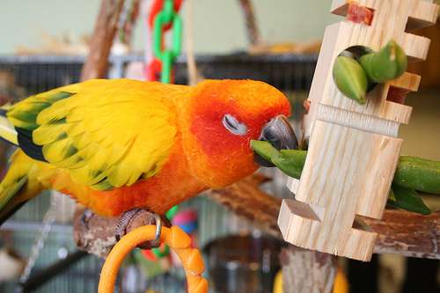
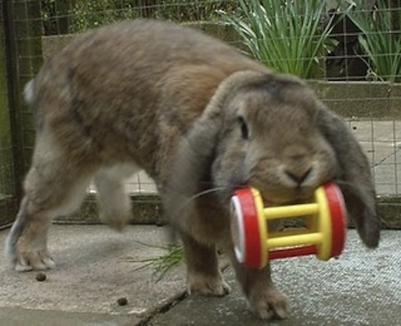
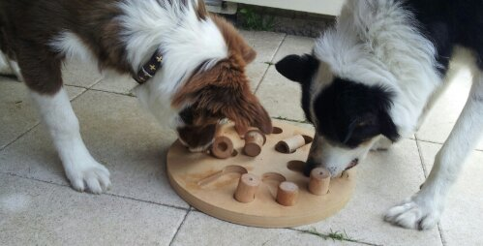
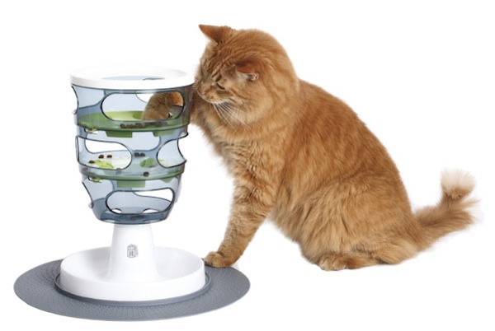
Gedragsverrijking
Deskundig en vakbekwaam handelen bij afwijkingen

Slide 2
Wat gaan we vandaag doen?
Theorie afwijkend gedrag en gedragsverrijking
Opdracht gedrag
Presenteren opdracht

Slide 3
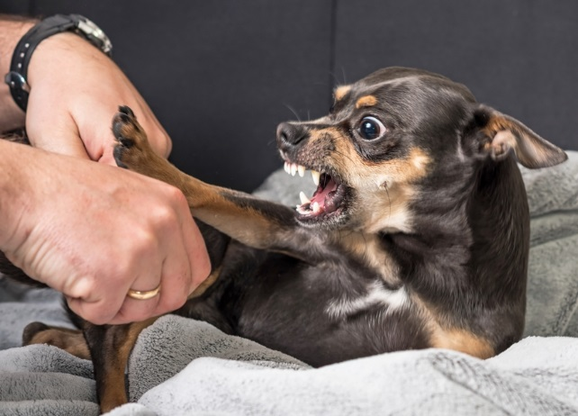
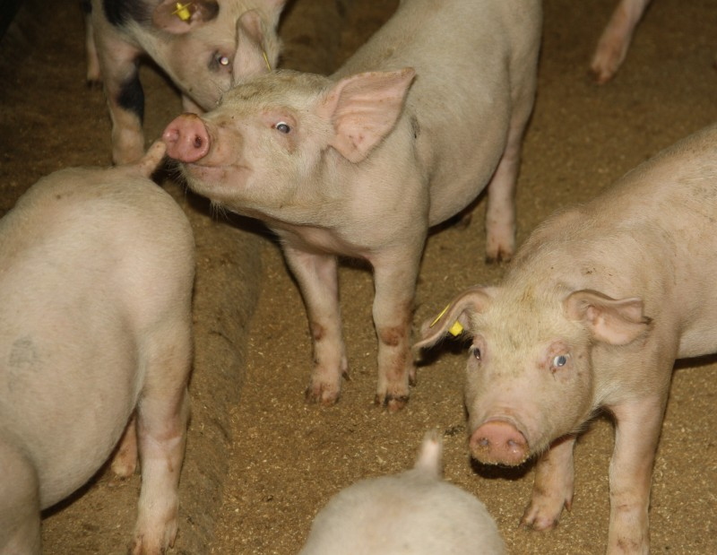
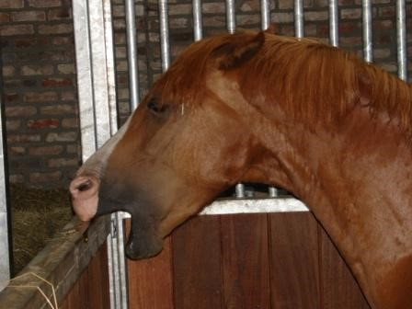
Afwijkend gedrag
Als een dier bepaald gedrag wil uitvoeren, maar de omstandigheden laten dat niet toe, dan raakt het dier verveeld of gestrest.
Het dier ontwikkelt dan gedrag dat het onder normale omstandigheden niet laat zien.

Slide 4
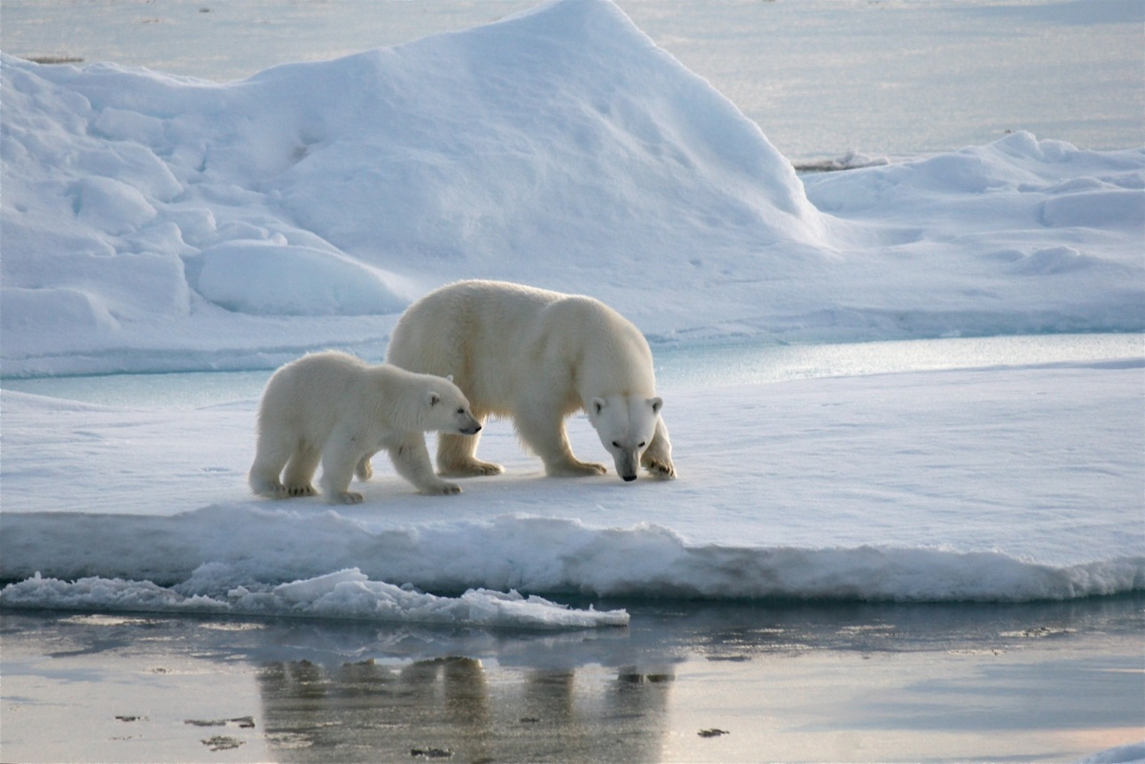
Sterke motivatie
Dieren beschikken over een sterkte motivatie om bepaalde gedragingen uit te voeren.
Wroeten van varkens
Grote afstanden lopen ijsbeer
Vliegen bij vogels
Als ze beperkt worden om bepaalde gedragen uit te voeren neemt de kans toe dat het dier afwijkend gedrag gaat vertonen.

Slide 5
Voorbeelden van afwijkend gedrag
Stereotiep gedrag
Gedrag dat geen duidelijk doel of duidelijke functie heeft en continu herhaald wordt.
Conflict gedrag
Gedrag waarbij het dier gedrag vertoond wat op dat moment erg onlogisch is
Ambivalent gedrag
Omgericht gedrag
Overspronggedrag
Apatisch gedrag
Gedrag waarbij het dier geen belangstelling toont voor zijn omgeving door gebrek aan motivatie en emotie (chronische stress reactie)

Slide 6
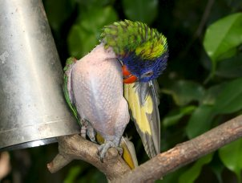
Conflictgedrag
Bij ambivalent gedrag is het gedrag opgebouwd uit handelingen uit de twee gedragssystemen waar het dier tussen twijfelt.
Bij overspronggedrag is het gedrag van het dier opgebouwd uit handelingen uit een derde gedragssysteem. Bijvoorbeeld: foerageergedrag of verzorgingsgedrag
Bij omgericht gedrag richt het dier zijn gedrag tot een ander die helemaal niets met het conflict te maken heeft

Slide 7
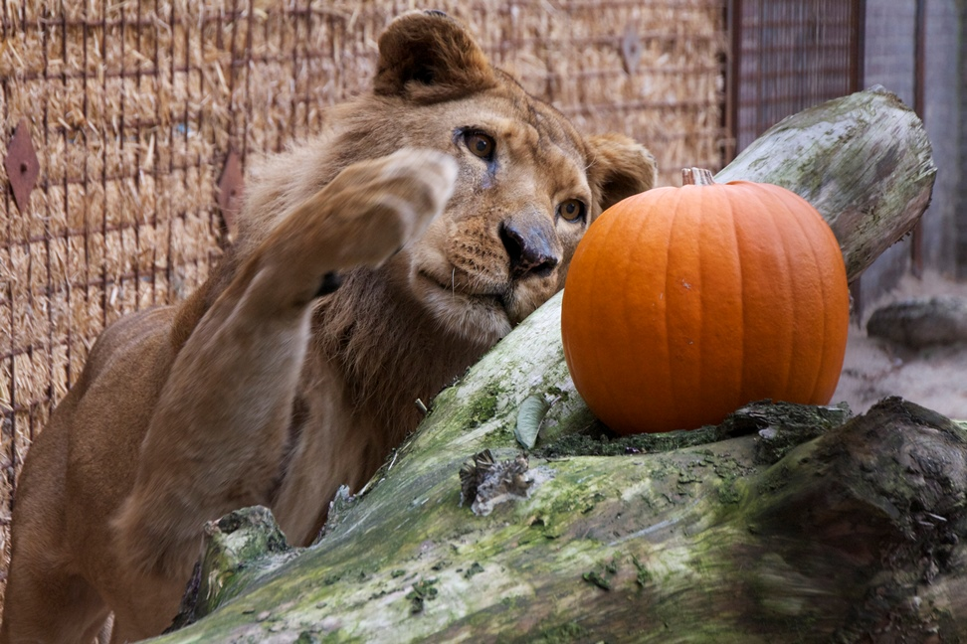
Gedragsverrijking??
Drie manieren waarop verrijking bij dieren kan plaatsvinden:
Sociale verrijking
Voedselverrijking
Verrijkingsmaterialen

Slide 8
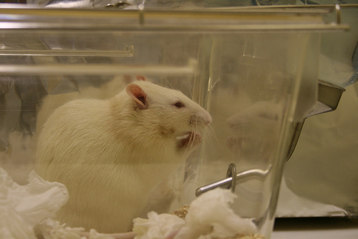
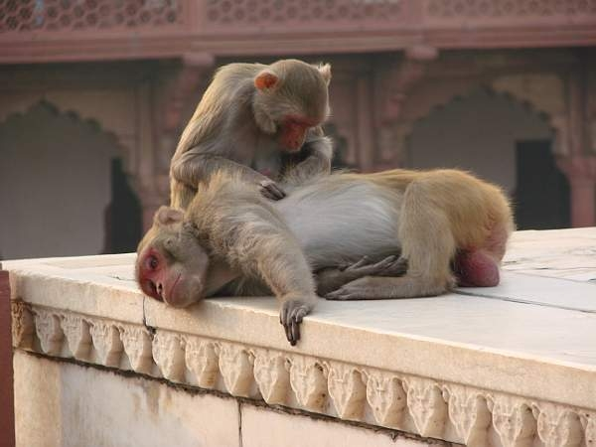
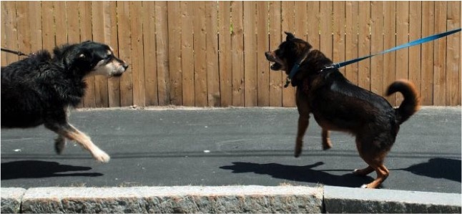
Sociale verrijking
Individuele huisvesting van sociale dieren levert veel frustratie en stress op.
De dieren kunnen hun aangeboren en aangeleerde sociale gedrag niet uitvoeren of afmaken.
Resultaat:
Verenplukken papegaaien
Angst en agressie honden

Slide 9
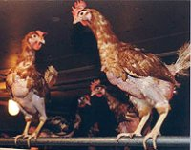
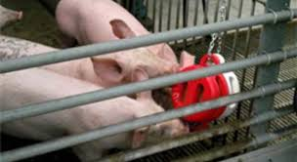
Voedselverrijking
In de natuur besteden dieren vaak veel tijd aan het zoeken naar voedsel.
Voedsel kant en klaar → energie en tijd over → verveling en frustratie
Voedselverrijking is goede manier om welzijn te verhogen
Afwijkend gedrag, o.a.:
Staartbijten bij varkens
Kribbebijten bij paarden
IJsberen bij carnivoren

Slide 10
Verrijkingsmaterialen
Verrijkingsmaterialen prikkelen de dieren om (meer) gevarieerd gedrag en beweging te laten zien.
Dit prikkelt de hersenactiviteit en de intelligentie van dieren.
Met verrijkingsmaterialen kun je verveling en afwijkend gedrag terugdringen.
Denk bijvoorbeeld aan:
Puzzels
Loopradje
Klimmateriaal

